Slide 1

Pensioenactualiteiten
Buitenlandse Zaken
6 december 2023
Peter Janssen, ABP

Slide 2

Pensioenactualiteiten
Bespreekpunten:
Financiële positie ABP
  Dekkingsgraden
Financieel beleid ABP
  Pensioenopbouw
  Premiebeleid
  Indexatiebeleid
  Pensioenverlaging
Nieuw Pensioencontract
  Stand van zaken
Vragen/discussie

Slide 3

Financiële positie ABP
  Buitenlandse Zaken

Slide 4
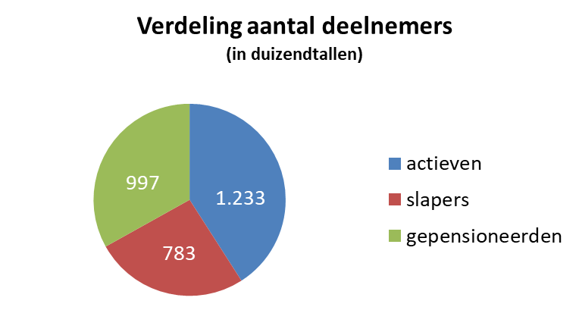
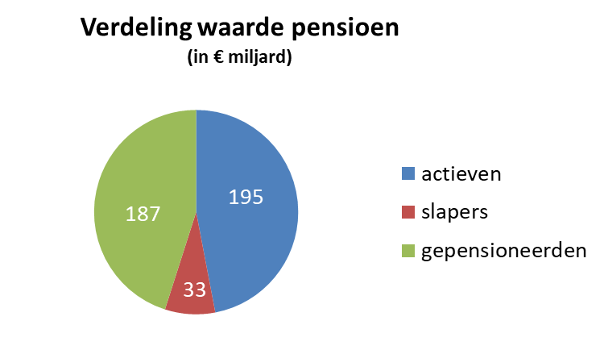
Kerncijfers ABP (begin 2023)
Aantal deelnemers: 3,0 miljoen
Pensioenvermogen: € 459 miljard
Pensioenverplichtingen: € 414 miljard
Actuele DG (UFR): 110,9%
Beleids DG (12-mnds): 118,6%
Rendement 2022: -17,6%
Premie OP/NP 2023: 27,9% (2022: 25,9%)
Premie inkomsten 2022: € 13,0 miljard
Pensioenuitkeringen 2022: € 13,7 miljard

Slide 5
Financiële situatie: de dekkingsgraad
bedragen in € mld | eind 2007 | eind 2008 | eind 2014 | eind 2015 | eind 2018 | eind 2019 | eind 2020 | eind 2021 | eind 2022 | okt 2023
belegd vermogen | 217 | 173 | 344 | 351 | 399 | 465 | 495 | 550 | 459 | 449
pensioenverplichtingen | 155 | 193 | 340 | 362 | 411 | 476 | 530 | 499 | 414 | 385
actuele dekkingsgraad | 140% | 90% | 101% | 97% | 97% | 98% | 93% | 110% | 111% | 117%
beleidsdekkingsgraad | - | - | 105% | 99% | 104% | 96% | 88% | 103% | 119% | 114%
rekenrente (UFR) | 4,85% | 3,57% | 2,7% | 1,67% | 1,39% | 0,74% | 0,19% | 0,57% | 2,56% | 3,12%
Rendement
Dekkingsgraad = Belegd vermogen
Pensioenverplichtingen
Effect van 1% rentemutatie:
Rentestijging van 1% => dekkingsgraad + 13%
Rentedaling van 1% => dekkingsgraad - 13%
Rekenrente
Levens-verwachting
Notes:
In het overzicht zie je:
1. Het effect van de crisis in 2008;
2. Het moment dat we voor het eerst onder de 104,2 BDG kwamen (eind 2015)
3. De stand ultimo 2017

Slide 6
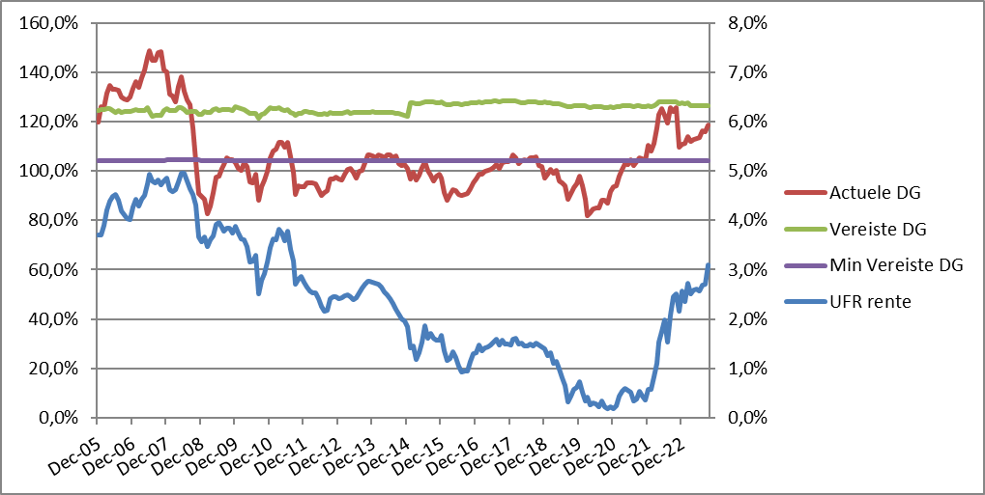
Ontwikkeling actuele dekkingsgraad en rente 2005 - 2023

Slide 7
Belangrijke (FTK-) grenzen voor de dekkingsgraad van ABP
Notes:
Door de nieuwe parameters van de cie Parameters is de kritische dekkingsgraad verhoogd naar 95%
Beëindiging verlaging pas mogelijk boven VEV (of TBI als die hoger zou worden dan VEV)

Slide 8
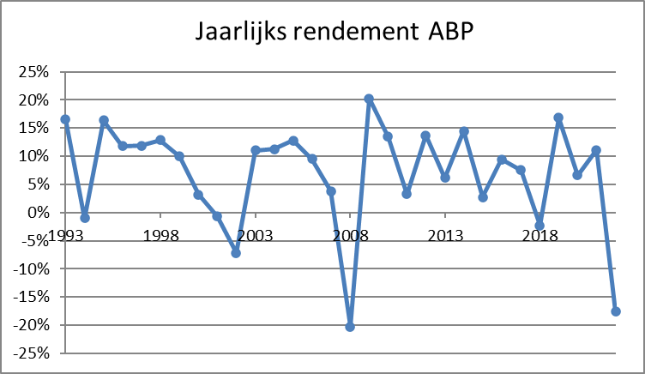

Rendement ABP 1992-2022

Slide 9
Financieel beleid ABP
  Buitenlandse Zaken

Slide 10
Pensioenbouw
Buitenlandse Zaken

Slide 11



Pensioen driehoek
economische omgeving
Pensioen contract
Pensioen
kamer
ambitie
doel:
pensioenregeling
ABP bestuur
balans tussen ambitie,
kosten en zekerheid
regelgeving (nFTK)
evenwichtige afweging belangen van generaties, groepen deelnemers en werkgevers
kosten
zekerheid
stuurmiddelen:
premie
risico’s
realisatie ambitie
werkgevers + overheid
beleggingsbeleid
premiebeleid
indexatiebeleid

Slide 12
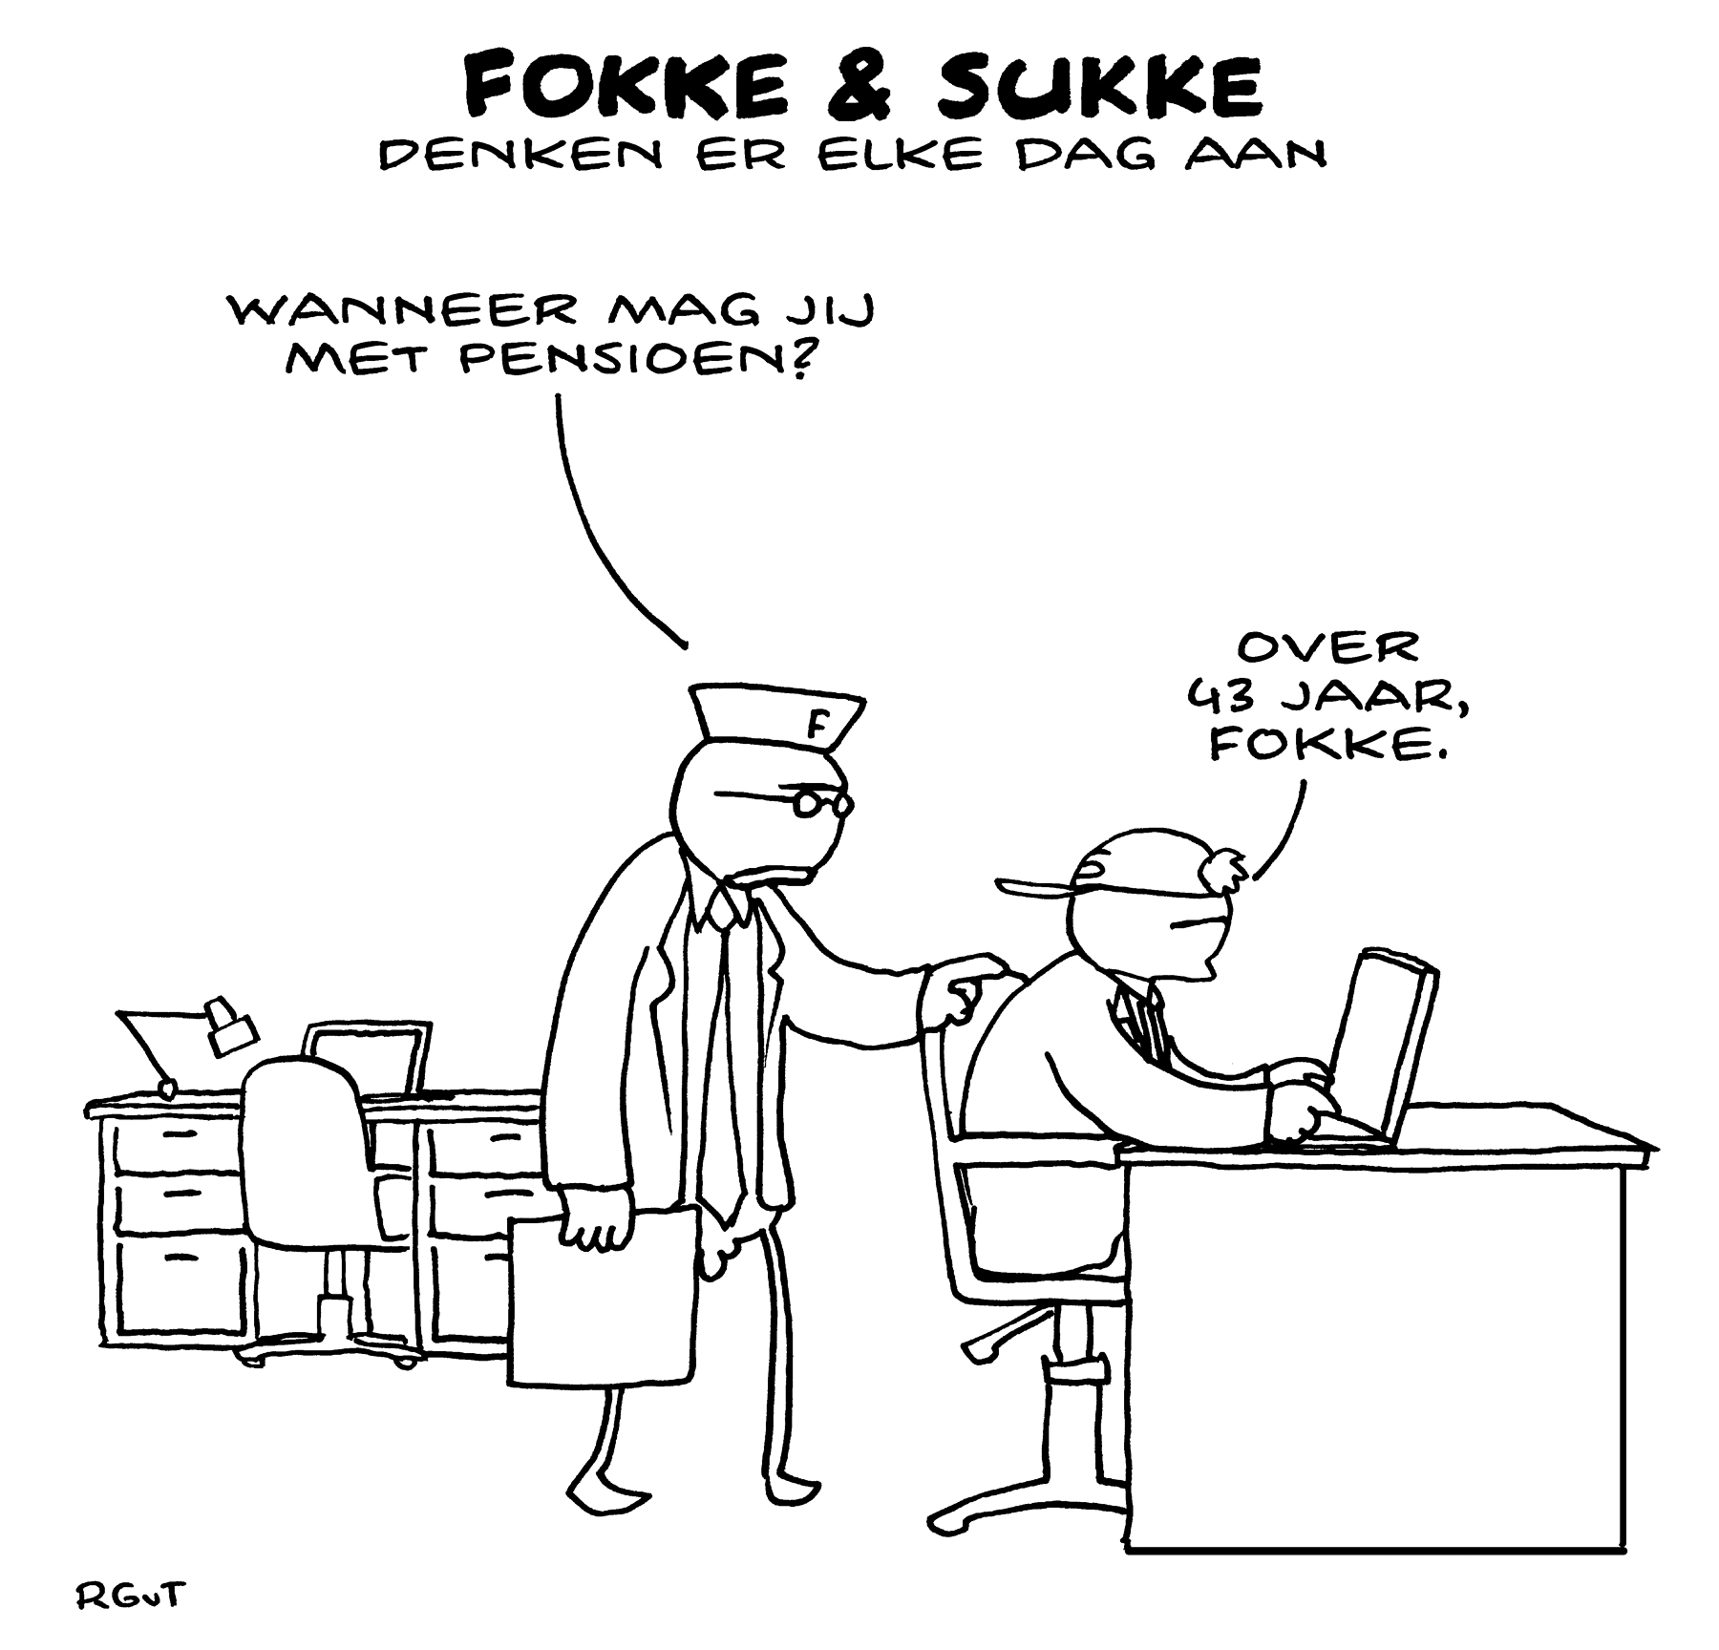
Kenmerken Pensioenregelingen ABP 2023
Pensioen bij ABP
Ouderdomspensioen (OP)
Nabestaandenpensioen (NP)
Arbeidsongeschiktheidspensioen (AOP)
Pensioenopbouw bij arbeidsongeschiktheid en werkloosheid (PVI)
Notes:
Met ABP KeuzePensioen heeft u veel vrijheid:
U bepaalt wanneer u met pensioen gaat: van leeftijd 60 tot AOW-leeftijd + 5 jaar.
U laat uw pensioen (gedeeltelijk) ingaan terwijl u (gedeeltelijk) blijft werken.
U kiest ervoor eerst een hoger en later een lager pensioen te ontvangen. Of andersom.
U kiest voor een gelijkblijvend inkomen, vóór en ná uw AOW-leeftijd.
U verhoogt uw pensioen met (een deel van) het nabestaandenpensioen.
U verhoogt het nabestaandenpensioen met (een deel van) uw ouderdomspensioen.
InkoopmaxPolitie
De sector Politie kent onder de naam inkoopmaxPolitie een regeling die de hierboven vermelde inkoop voorwaardelijk pensioen aanvult. Deze regeling gebruikt de beperkte fiscale ruimte die nog resteert na toepassing van de inkoop voorwaardelijk pensioen, en is bedoeld om vervroegde uittreding uit de politiefunctie mogelijk te maken. Ten behoeve van deze regeling wordt geen premie vooraf geheven, maar wordt op het moment van ingang van het pensioen door de werkgever Politie een inkoopsom gestort om de lasten ineens af te financieren. Met ingang van 2018 zal er wel voorfinanciering gaan plaatsvinden.

Slide 13
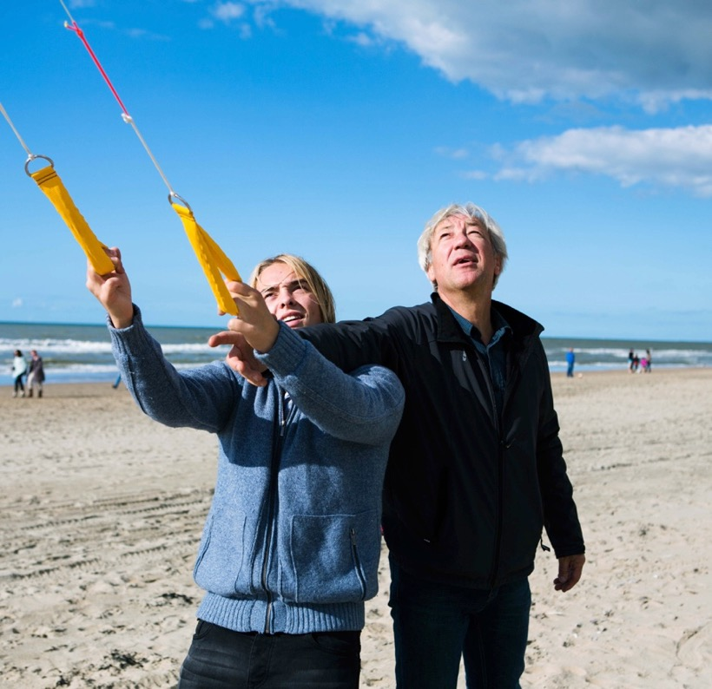
Kenmerken Pensioenregelingen ABP
Eerder of later met pensioen:
Pensioneren kan van leeftijd 60 tot AOW + 5 jr
Vervroegen
Uitkering ca. 6% lager per jaar eerder uittreden
Minder opbouw door vroeger uittreden
Uitstellen
Uitkering ca. 6,5% hoger per jaar uitstel
Hoger pensioen als opbouw tijdens uitstel
Het is ook mogelijk om met deeltijdpensioen te gaan
Notes:
Met ABP KeuzePensioen heeft u veel vrijheid:
U bepaalt wanneer u met pensioen gaat: van leeftijd 60 tot AOW-leeftijd + 5 jaar.
U laat uw pensioen (gedeeltelijk) ingaan terwijl u (gedeeltelijk) blijft werken.
U kiest ervoor eerst een hoger en later een lager pensioen te ontvangen. Of andersom.
U kiest voor een gelijkblijvend inkomen, vóór en ná uw AOW-leeftijd.
U verhoogt uw pensioen met (een deel van) het nabestaandenpensioen.
U verhoogt het nabestaandenpensioen met (een deel van) uw ouderdomspensioen.

Slide 14
Kenmerken Pensioenregeling Militairen
Tot 2019 eindloonregeling/eindloonkarakter
Sinds 2019 ML vergelijkbaar met regeling burgers
Eigen parameters franchise/opbouw
Regeling fiscaal maximaal
Geen AOP binnen ABP; apart via Defensie
Tijd voor 2001 begrotingsgefinancierd bij Defensie
5 jaar voor AOW: UGM = Prepensioen via Defensie

Slide 15
Premiebeleid
Buitenlandse Zaken

Slide 16
Verloop premie 2016-2023
Jaar | 2016 | 2017 | 2018 | 2019 | 2020 | 2021 | 2022 | 2023
Basis Premie OP/NP | 17,8% | 22,3% | 21,9% | 22,9% | 22,4% | 24,4% | 25,3% | 27,0%
Fasering | nvt | -1,2% | 0% | 0% | 0% | 0% | -0,9% | +0,9%
Premieopslag | 1% | 0% | 1% | 2% | 2,5% | 1,5% | 1,5% | 0%
Totaal: premie OP/NP | 18,8% | 21,1% | 22,9% | 24,9% | 24,9% | 25,9% | 25,9% | 27,9%
Premiedekkingsgraad | 57% | 70% | 77% | 79% | 61% | 60% | 65% | 109%
Disconteringvoet | 3,6% | 2,8% | 2,8% | 2,8% | 2,8% | 2,4% | 2,2% | 2,0%
Premie kan veranderen door:
  Aanpassing pensioenregeling
  Wijzigen disconteringsvoet
  Bestandsontwikkeling
  Nieuwe (sterfte-)kansen
  Beleids-DG komt boven de 110%
Aandachtspunten:
  Vanaf 2021 een stapsgewijs lagere disconteringsvoet van 2,4% (2021), 2,2% (2022) en 2,0% (2023 e.v.)
  Als de beleids-DG < 110%: premieopslag van 1,5%
  Vanaf 2023 geen VPL-premie meer
  Premie-DG hangt sterk af van de rente!
Effect 1% premieopslag per jaar
  Extra inkomsten: ca. 400 mln.
  Effect dekkingsgraad: ca. 0,10%-pt
Notes:
Daling premie 2017-2018: 67 naar 68 (-1,2%-pt) + verbetering PP WZP (0,8%-pt)

Slide 17
indexatiebeleid
Buitenlandse Zaken

Slide 18
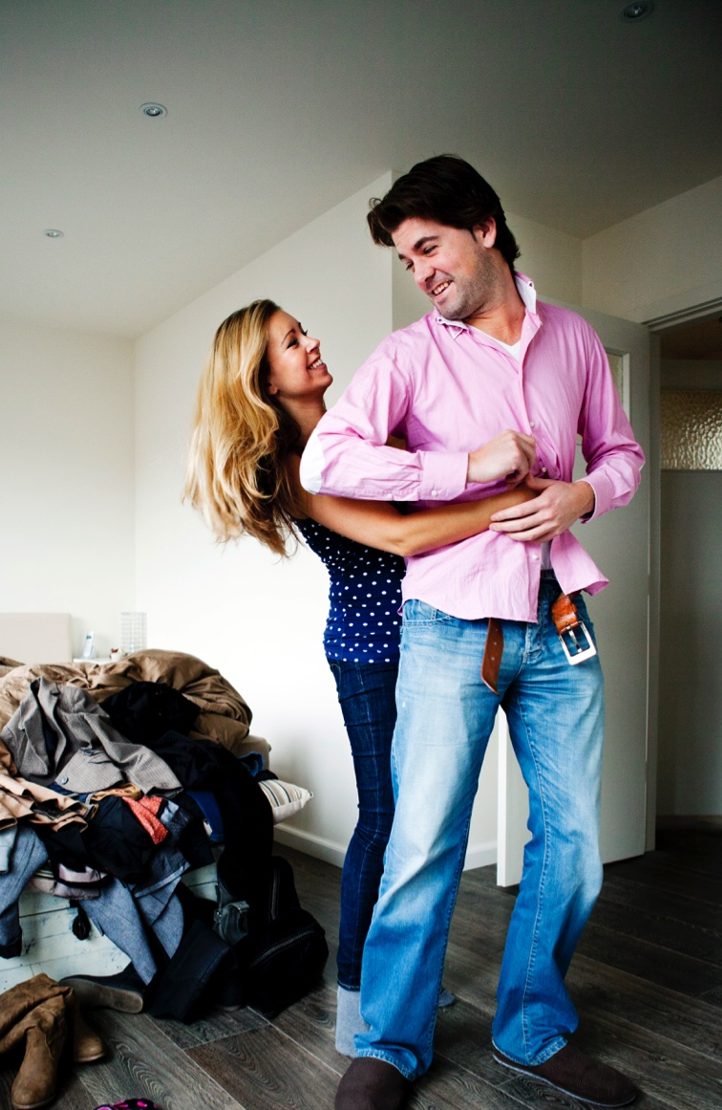
Indexatieambitie ABP
Pensioenreglement:
  Wij hebben de ambitie om ieder jaar uw pensioen volledig te verhogen met de Consumentenprijsindex. Voorwaarde is dat de financiële situatie van ABP voldoende is.
Indexatieachterstand over 2008-2023 bedraagt maximaal 19,95%
  Na-indexatie kan vanaf de grens toekomstbestendige indexatie (ca.140%), mits ook boven vereiste DG (ca. 128%).
  Na-indexatie is onderdeel van de indexatieambitie.

Slide 19

Nieuwe methode CBS voor vaststellen CPI
ABP hanteert de CPI van 1 september tot 1 september als maatstaf voor de indexatie.
Vanaf juni 2023 hanteert het CBS een nieuwe methode voor de vaststelling van de CPI.
In de nieuwe methode houdt het CBS rekening met vaste energiecontracten.
Inflatie was vorig jaar 5%-punt lager geweest, en daardoor dit jaar 5%-punt hoger.
De CPI van 1 september 2022 tot 1 september 2023 bedraagt 3,03%.

Slide 20

Indexatie ABP 2003-2022

Slide 21
Indexatie ABP 2003-2023

Slide 22
Overzicht indexatie 2008 - 2023
Jaar | Loon / Prijs (2015) | (Beleids)DG okt jr-1 | Indexatie correctie | Korting | Indexatie | Gemiste indexatie
2008 | 2,05% | 140% | 100% |  | 2,05% + 1,96% | 0,00%
2009 | 4,73% | 90% | 0% |  | 0% | 4,73%
2010 | 2,20% | 104% | 12% |  | 0,28% | 1,92%
2011 | 1,16% | 106% | 0% |  | 0% | 1,16%
2012 | 0,25% | 91% | 0% |  | 0% | 0,25%
2013 | 0,70% | 92% | 0% | -0,5% | 0% | 0,70%
2014 | 0,22% | 104% | 0% | +0,5% | 0% | 0,22%
2015 | 0,63% | 101% | 0% |  | 0% | 0,63%
2016 | 1,61% | 97% | 0% |  | 0% | 1,61%
2017 | 0,19% | 97% | 0% |  | 0% | 0,19%
2018 | 1,38% | 100% | 0% |  | 0% | 1,38%
2019 | 2,08% | 105% | 0% |  | 0% | 2,08%
2020 | 2,84% | 96% | 0% |  | 0% | 2,84%
2021 | 0,71% | 88% | 0% |  | 0% | 0,71%
2022 | 2,39% | 100% | 100% |  | 2,39% | 0,00%
2023 | 11,96% | 118% | 100% |  | 11,96% | 0,00%
 |  |  |  |  | Achterstand | 19,95%

Slide 23

Na-indexatie
Na-indexatie is onderdeel indexatieambitie, en is toegestaan vanaf de grens toekomstbestendige indexatie (TBI-grens).
1/5 deel van de ruimte boven de TBI-grens kan indexatie obv ‘cumulatieve methode’.
Onder voorwaarde van deelnemerschap op moment van gemiste indexatie.
Geen nabetaling gemiste uitkeringen.
Per 1 januari 2023 is de indexatieachterstand maximaal 19,95%.
Alleen lang gepensioneerden en slapers hebben de maximale achterstand.
NPC: na-indexatie is één van de transitiedoelen.

Slide 24
pensioenverlaging
Buitenlandse Zaken

Slide 25
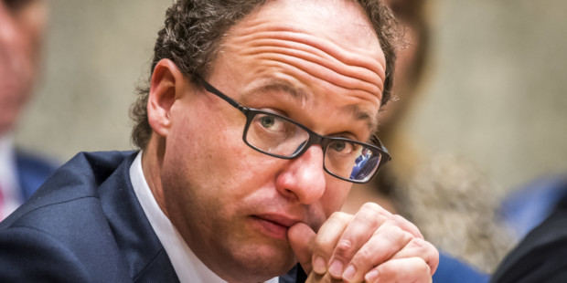
Twee soorten verlagingen
VEV: Als dekkingsgraad einde jaar < ca. 105%
  herstel naar vereiste DG (ca. 126%) lukt niet in 10 jaar
  ‘kritische DG’ is grens waarbij het nog nét lukt: ca. 105%
MVEV: Als beleidsdekkingsgraad 5 jaren < 104,2%
  5 jaar dekkingstekort: beleids-DG < 104,2%
  Op het laatste (6e) meetmoment is de actuele DG ook < 104,2%
  Voor ABP niet meer van toepassing a.g.v. overgang NPC
Ttransitie-FTK: Als DG van 102% bij invaren niet haalbaar is
  Herstel naar de minimale invaar-DG (ca. 102%) lukt niet bij invaren
  Verlagen over de periode tot invaren
  Harde ondergrens van 90%
Koolmees: als DG 90%:
Uitstel MVEV-verlaging
Herstelplan obv 12 jaar
Notes:
Koolmees heeft toegezegd dat verlagingen boven 90% niet aan de orde zijn, maar dit moet nog in wetgeving worden verankerd.

Slide 26
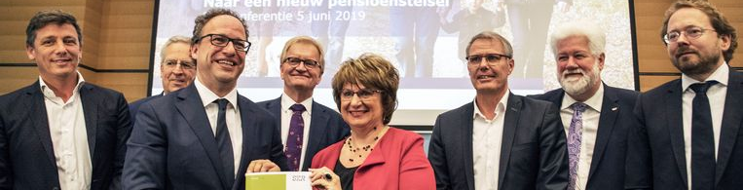
Nieuw pensioencontract in 2027
Buitenlandse Zaken

Slide 27

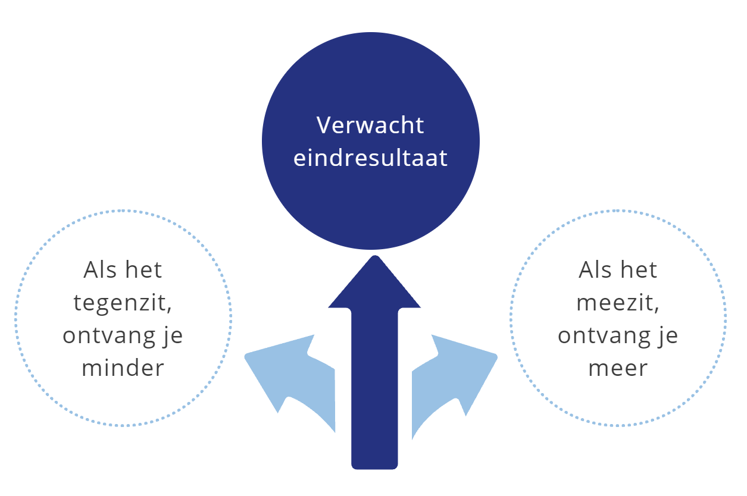


Hoe ziet het nieuwe pensioencontract eruit?
verwacht pensioen
rendement (collectieve)
beleggingsportefeuille
solidariteits
reserve
pensioenpot
premie
verwachte premies
en rendementen

Slide 28
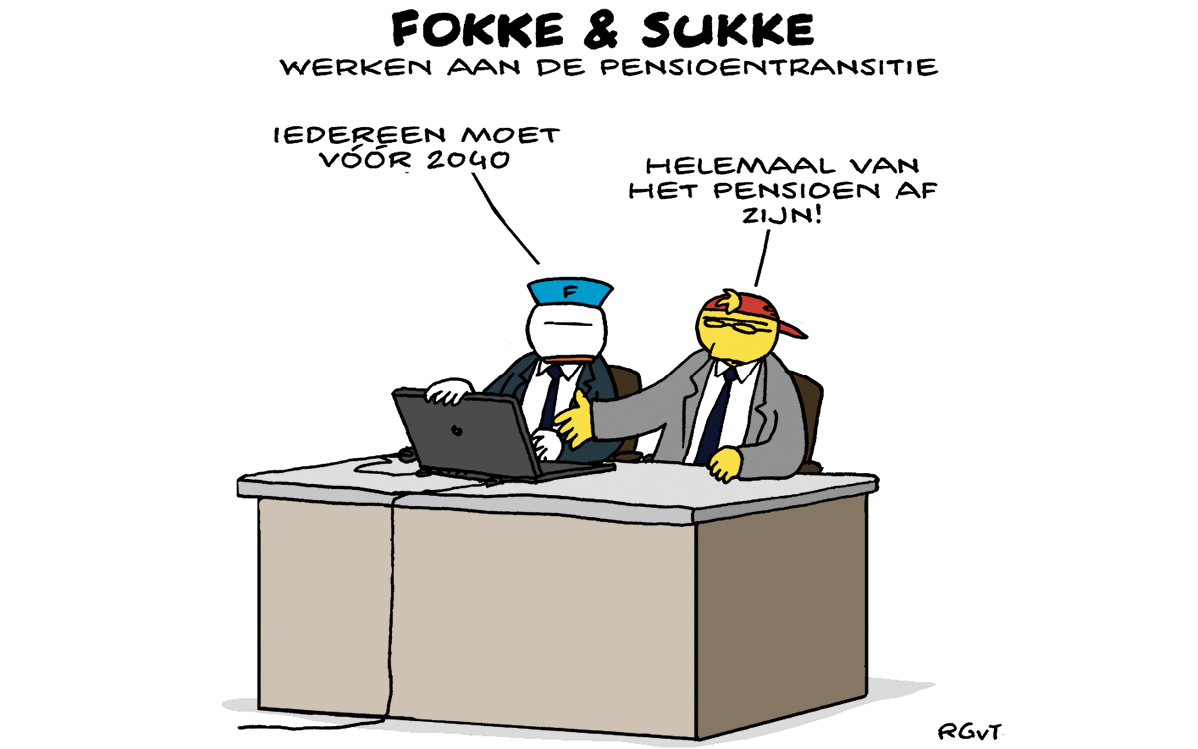
Enkele keuzes bij nieuw contractvorm
beleggingsrisico’s samen delen óf
zelf beleggingen kunnen kiezen?
uitkering vast (en meestal iets lager) óf uitkering meer flexibel (en meestal iets hoger)?
veel standaardopties óf
ruime eigen keuzemogelijkheden?
Pensioenkamer (sociale partners ABP) heeft gekozen voor solidaire premieregeling

Slide 29
Overige elementen
Nabestaandenpensioen voor pensioneren: percentage van pensioengevend salaris en onafhankelijk van deelnemersjaren
Nabestaandenpensioen na pensioneren: 70% van ouderdomspensioen
Arbeidongeschiktheidspensioen: gelijk aan huidige regeling

Slide 30
ABTN 2023
Buitenlandse Zaken

Slide 31

ABTN 2023 staat op de ABP website
ABTN 2023 bevat het ABP beleid vanaf
1 januari 2023.
Jaarlijks vindt actualisatie plaats, met vaststelling door AB na advies van het VO.
Sinds vijf jaar staat het document in toegankelijke taal op de openbare ABP-website.
Link: abtn-2023.pdf (abp.nl)

Slide 32

Vragen
Opmerkingen
Discussie?

